Slide 1




UỶ BAN NHÂN DÂN QUẬN LONG BIÊN
TRƯỜNG MẦM NON GIANG BIÊN
LĨNH VỰC PHÁT TRIỂN NGÔN NGỮ
Đề tài: Thơ “ Bắp cải xanh”
Lứa tuổi: 24- 36 tháng
Giáo viên: Bùi Thị Thu Hằng
Nguyễn Thị Thanh Nga

Slide 2
1. Ổn định tổ chức:
Cô cho trẻ xem cây bắp cải và trò chuyện với trẻ

Slide 3
2. Phương pháp, hình thức tổ chức:
* HĐ1: Cô đọc thơ cho trẻ nghe

Slide 4
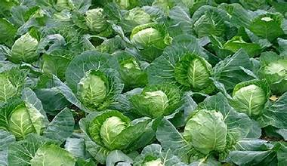

Bắp cải xanh
Xanh man mát

Slide 5
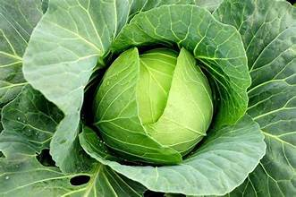

Lá cải sắp
Sắp vòng tròn

Slide 6
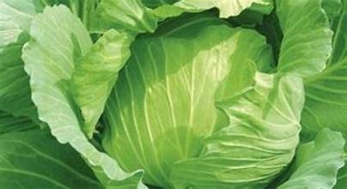
Búp cải non
Nằm ngủ giữa

Slide 7
HĐ2: Đàm thoại, trích dẫn
+ Bài thơ nói về gì?
+ Lá bắp cải màu gì?(Màu xanh)
+ Lá bắp cải như thế nào?(Sắp vòng tròn)
+ Cái gì năm ở giữa?(Búp cải non)
=>GD: Bắp cải là loại rau chứa nhiều vitamin. Khi ăn chúng mình ăn thật nhiều rau để chóng nhớn nhé.

Slide 8
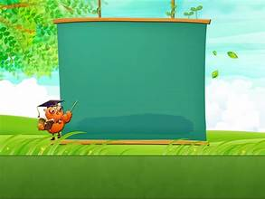
* HĐ3: Trẻ đọc thơ

Slide 9

3. Kết thúc:
Cô và trẻ hát bài: Bắp cải xanh

